Slide 1
Учеба с «KidTelligence»
Автор: Ковердяев Платон
Класс: 10Д
Научный руководитель: Королева Екатерина Алексеевна

Slide 2

ВВЕДЕНИЕ
В наше время для формирования личности очень важно получить разносторонние знания, а для этого необходимо обучаться в школе, это первая ступень образования. Для детей с когнитивными нарушениями обучение – очень сложная задача.
Так как информация в школе подаётся поэтапно, очень важно усвоить базовые знания в начальных классах.
У детей с когнитивными нарушениями с этим большие проблемы.

Slide 3

РЕШЕНИЕ ПРОБЛЕМЫ
В наше время очень развиты компьютерные технологии, и практически каждый ребенок так или иначе умеет пользоваться компьютером
Также сейчас многие дети любят играть в компьютерные игры, и знают базовые игровые механики вроде игровой валюты, уровней сложности или имени игрока. Исходя из этого я создал «KidTelligence».
Это приложение будет в игровой форме помогать детям с особенностями развития усваивать школьную программу.

Slide 4
ГЛАВНАЯ КОНЦЕПЦИЯ
По сути «KidTelligence» - это генератор текстовых задач по математике (в дальнейшем появится возможность решения задач и по другим предметам), но в игровом формате.
В игре есть система вознаграждений, игровая валюта и магазин, разделение на уровни сложности и упрощенная система аккаунтов без сложных логинов и паролей.
Такой подход будет стимулировать ребёнка к решению все большего и большего количества задач, что поможет ему с усвоением школьной программы и обучением в дальнейшем.

Slide 5
ТИПЫ ЗАДАЧ
ЗАДАЧИ
Сложные
Простые
Задачи в несколько действий
1 класс:
Задачи на сложение\вычитание в пределах 20
2 класс:
Задачи на сложение\вычитание в пределах 100
Задачи на умножение\деление
Задачи на все операции
Задачи в 1 действие
1 класс:
Задачи на сложение\вычитание в пределах 20
2 класс:
Задачи на сложение\вычитание в пределах 100
Задачи на умножение\деление

Slide 6
ВИДЫ ОВЗ
Категории детей с ОВЗ:
  Дети с нарушениями слуха
  Дети с нарушениями зрения
  Дети с нарушениями речи
  Дети с нарушениями интеллекта
  Дети с задержкой психического развития
  Дети с нарушениями опорно-двигательного аппарата
  Дети с нарушениями эмоционально- волевой сферы и поведения
  Дети с множественными нарушениями
Мое приложение рассчитано на выделенные категории детей с ОВЗ, так как у остальных проблемы с усвоением материала выражены слабее.

Slide 7
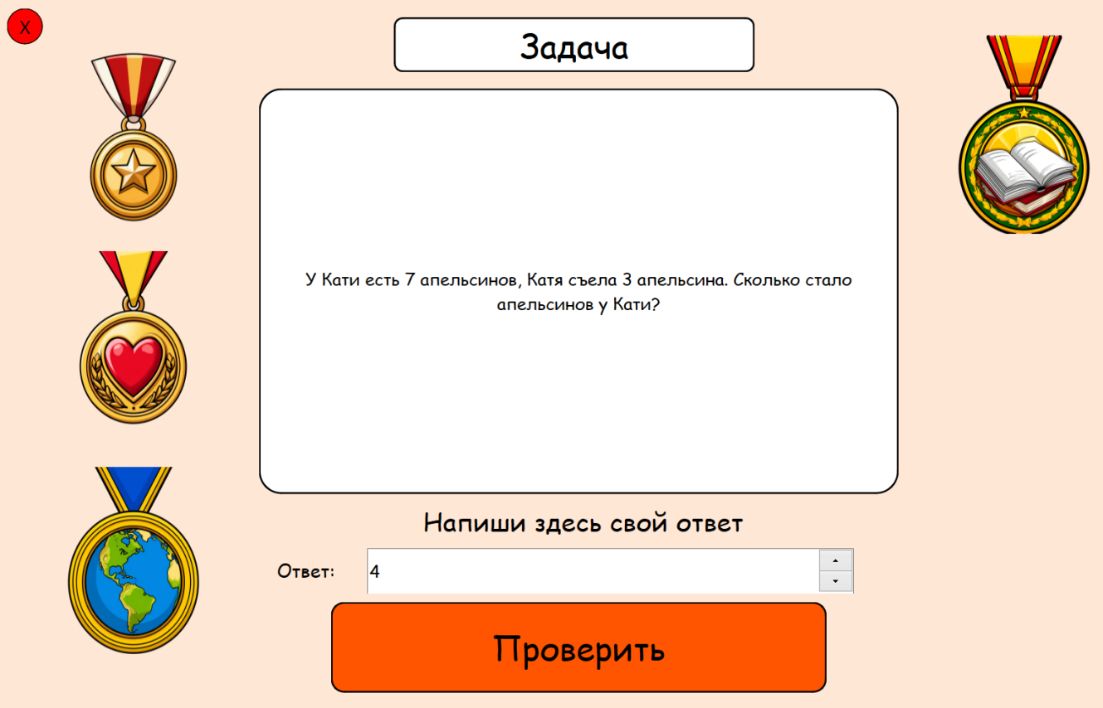
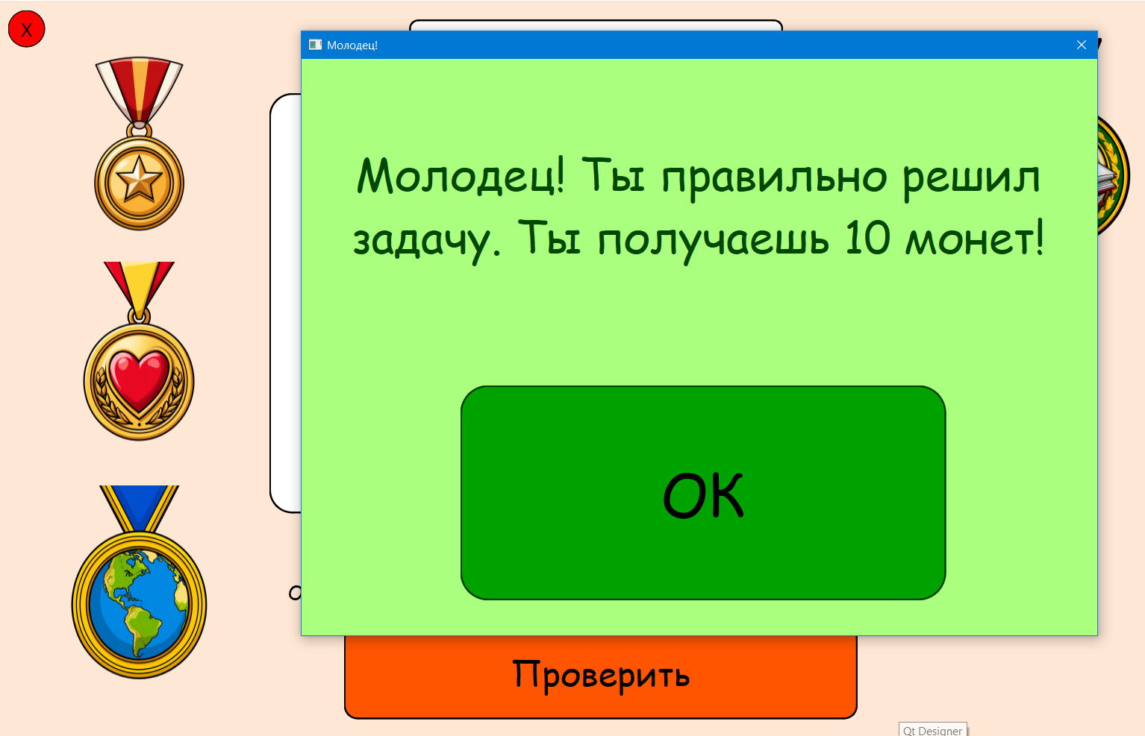
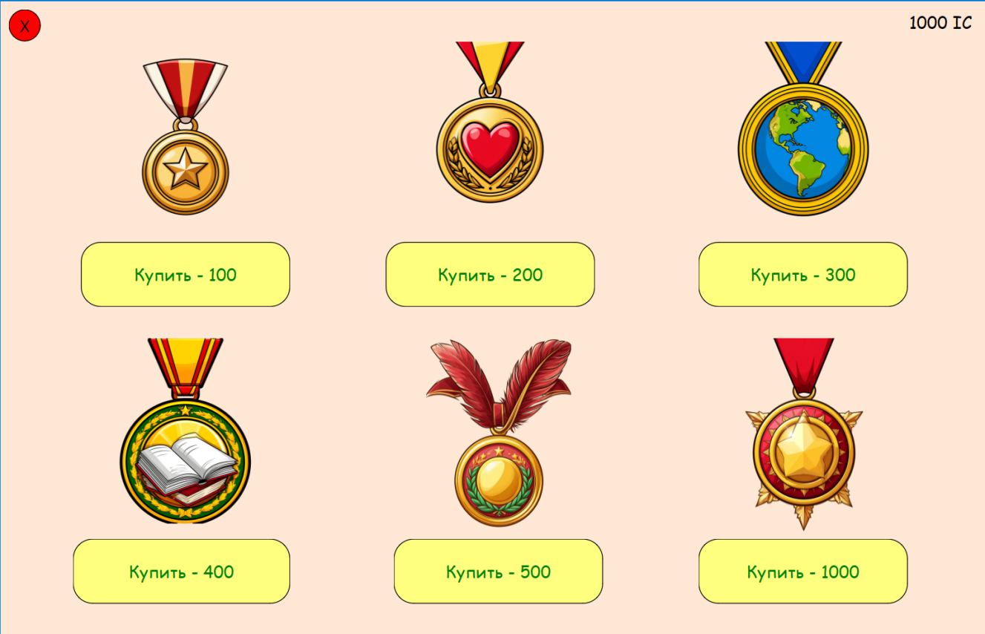
ОСНОВНЫЕ ФУНКЦИИ
Основные функции приложения:
Генерация задач
Проверка ответа
Вознаграждение
Пример задачи
Задача решена верно
Магазин

Slide 8
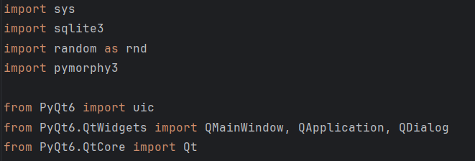
ИМПОРТИРУЕМЫЕ МОДУЛИ
Так как код написан на Python, при создании использовалось большое количество модулей. Вкратце об их ролях:
sys нужен для запуска интерфейса
sqlite3 нужен для работы с БД
random и pymorphy3 нужны для генерации задач
Pyqt6.uic, PyQt6.QtWidgets, PyQt6.QtCore нужны для работы с интерфейсом
Импортируемые модули

Slide 9
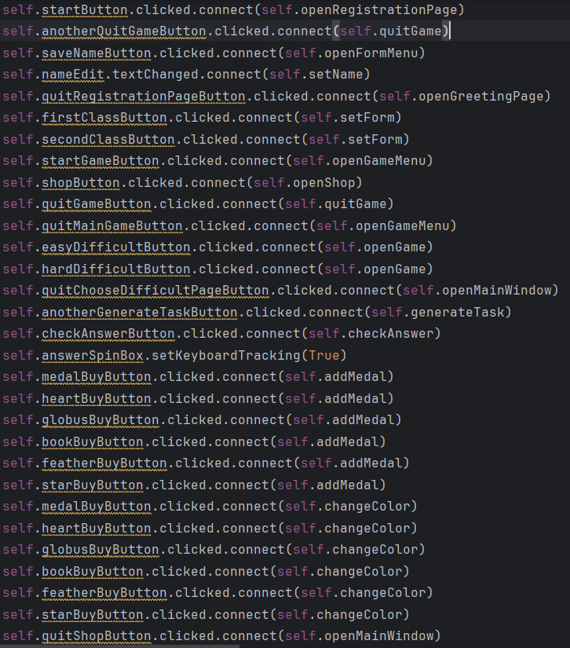
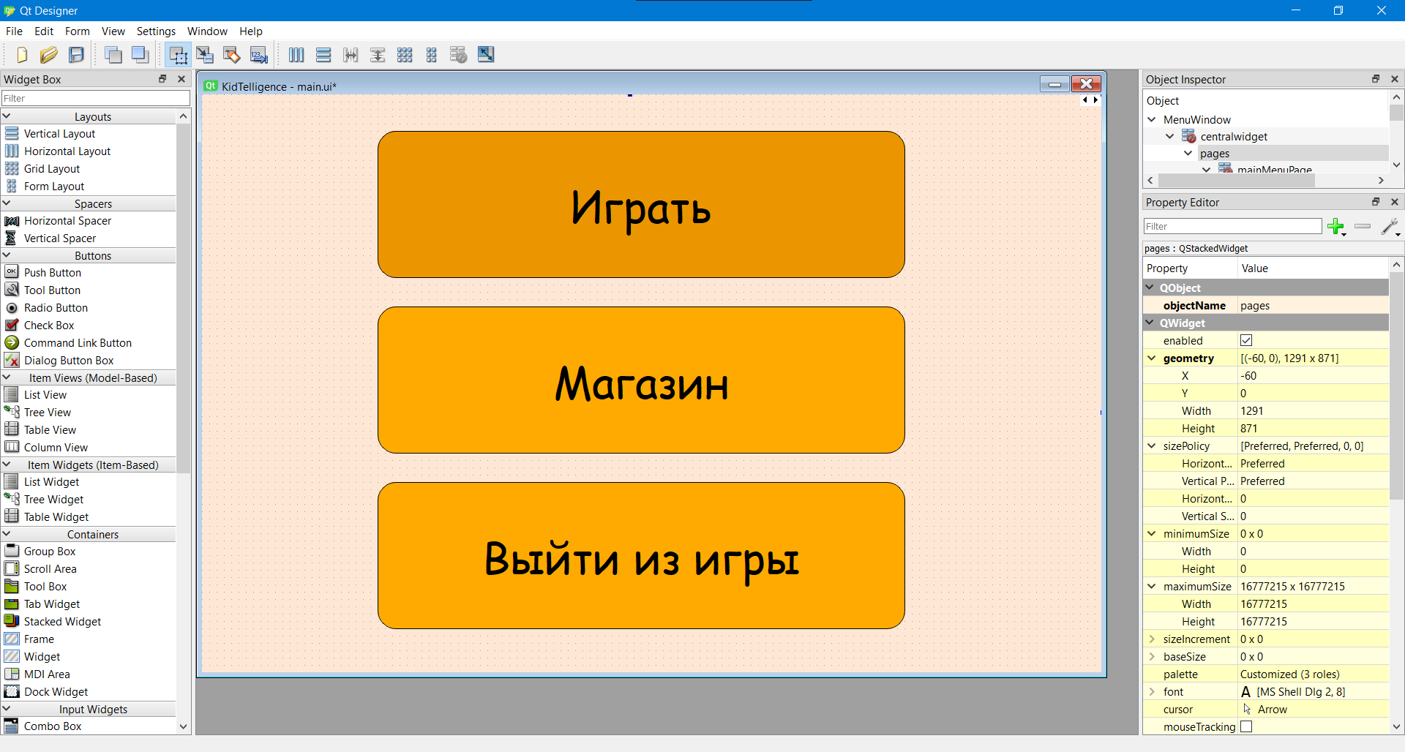
ИНТЕРФЕЙС
Большая часть интерфейса создана с помощью QtDesigner. Также использовались CSS таблицы и некоторые методы в коде
Подключение интерфейса
Страница в QtDesigner
Подключение кнопок к соответствующим методам

Slide 10
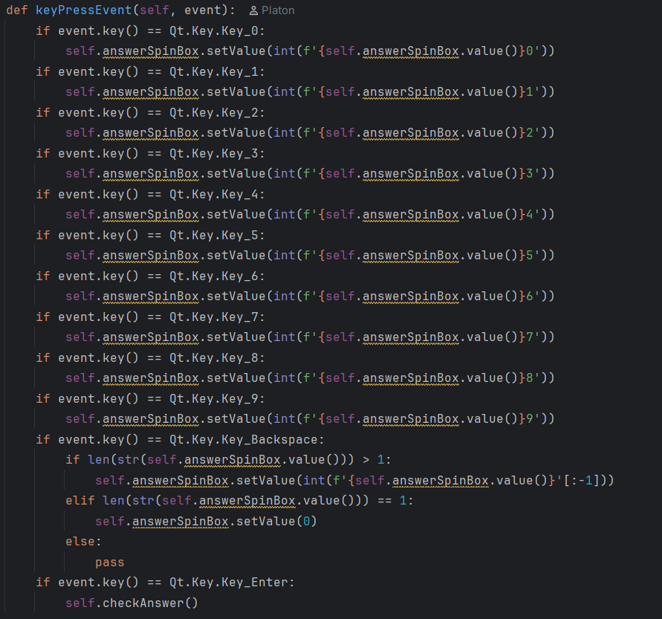
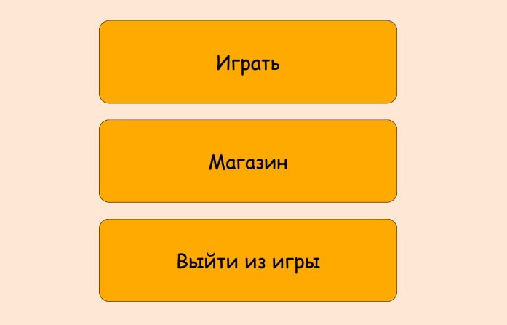
ОСОБЕННОСТИ ИНТЕРФЕЙСА
Так как игра рассчитана на детей с отклонениями, интерфейс содержит в себе максимально мало деталей. Кнопки большие и контрастные, шрифт без засечек
Считывание информации с клавиатуры
Главное меню

Slide 11
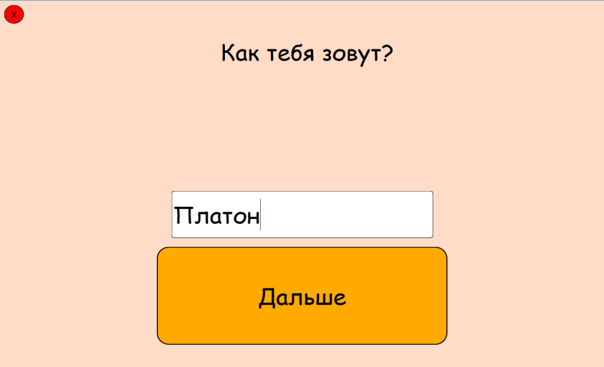
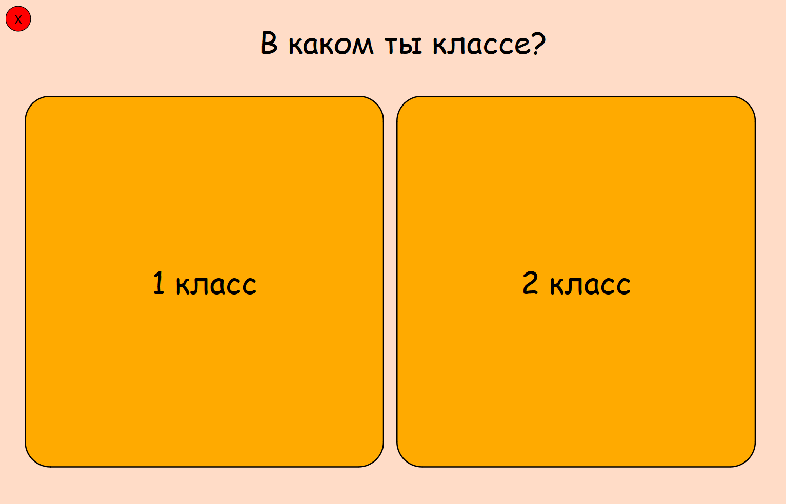
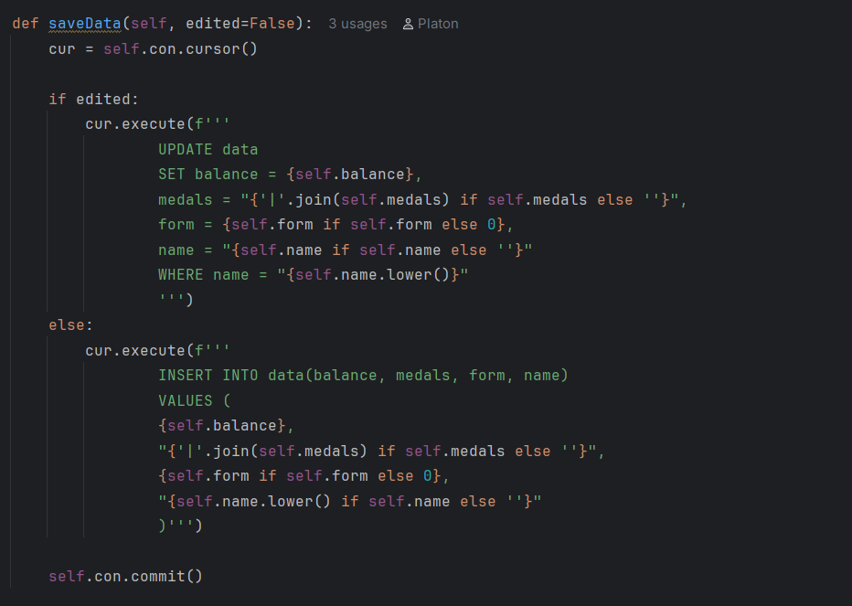
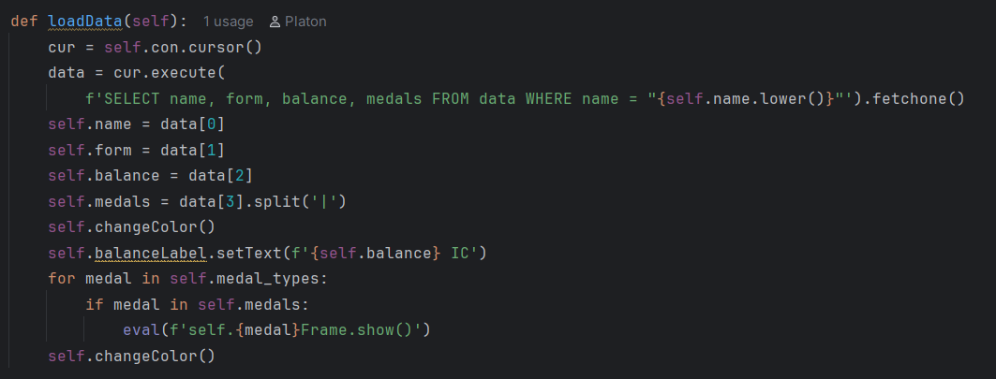
СИСТЕМА АККАУНТОВ
Ввод имени
Ввод класса
«Загрузить»
«Сохранить»

Slide 12
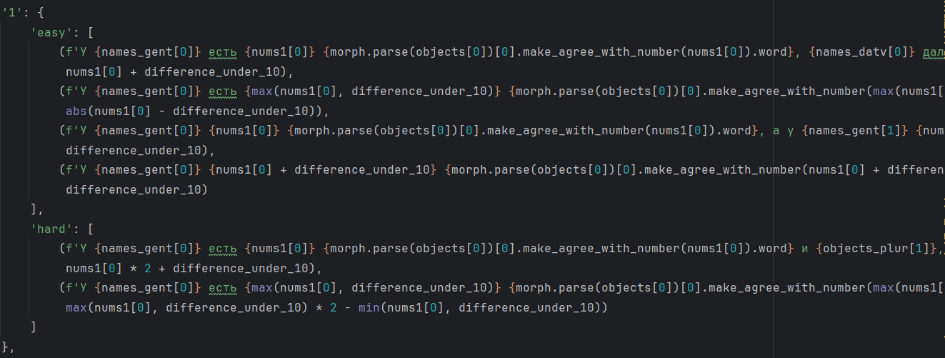
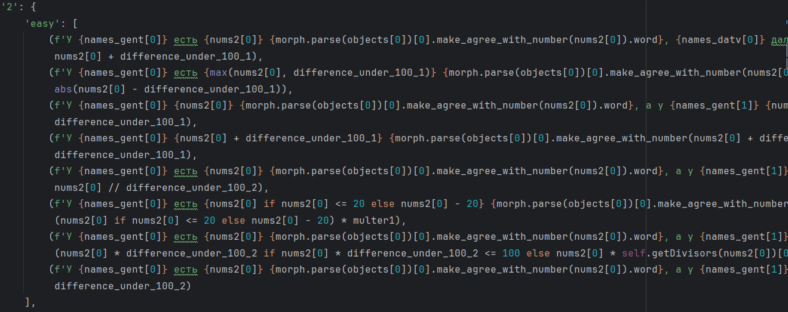
ГЕНЕРАЦИЯ ЗАДАНИЙ
Задания генерируются с помощью шаблонов. В нужные места подставляются случайные значения из заранее созданных списков с помощью модуля random, и если это слова, они ставятся в нужную грамматическую форму с помощью модуля pymorphy3.
Шаблоны для 1 класса
Часть шаблонов для 2 класса

Slide 13
ТЕСТИРОВАНИЕ
Было проведено 2 тестирования из 2-х задач, сгенерированных «KidTelligence»
Игру тестировал мой младший брат, страдающий от ДЦП.
Результаты тестов:
Время выполнения заданий: 2 минуты 40 секунд. Кол-во правильных ответов: 2\2
Время выполнения заданий: 1 минута 10 секунд. Кол-во правильных ответов: 2\2
Время выполнения задач сократилось почти в 3 раза, при это кол-во правильных ответов не уменьшилось.

Slide 14
ЗАКЛЮЧЕНИЕ
Подведем итоги:
  Создана обучающая игра «KidTelligence»
  Проведены тестирования
  Время качественного выполнения заданий сильно сокращено
Проблема обучаемости детей с ОВЗ очень остро стоит во многих семьях, так как без образования у ребенка не будет будущего.
«KidTelligence» помогает решить данную проблему, причем в игровом формате. Так ребенку это дается гораздо легче, нежели в формате учебника или задачника, и у него разовьется усидчивость, что очень пригодится в дальнейшем обучении.

Slide 15

СПАСИБО ЗА ВНИМАНИЕ!

